Slide 1
دورة التحليل الإحصائي spss
أقامت وحدة التميز في التعلم والتعليم وبالتعاون مع وحدة الجودة في كلية العلوم والدراسات الانسانية بالغاط دورة تدريبية بعنوان (التحليل الإحصائي SPSS) لأعضاء هيئة التدريس بحضور سعادة وكيلة الكلية لأقسام الطالبات أ. جميلة بنت مفلح الحربي وذلك يوم الثلاثاء الموافق : 11/6/1436هـ , بواقع "4 " ســـاعات تــدريـبــيـة ؛ قامت بالأعداد للدورة وتنفيذها الدكتورة / هيام عبدالله الزرلي , تهدف الدورة الى التعرف على برنامج spss والتدريب على كيفية إدخال البيانات والترميز وتكويد المتغيرات وتحديد خصائص المتغيرات والتحليل الإحصائي وإعداد الرسومات البيانية , وقد عبر جميع الحضور عن شكرهن لسعادة عميد الكلية وسعادة وكيلة الكلية ومنسقات الوحدات الأكاديمية ورغبتهن في اقامة مثل هذه الدورات التي تساهم في رفع مستوى وكفاءة اعضاء هيئة التدريس .
هذا وقد قدم عميد الكلية الدكتور خالد بن عبدالله الشافي شكره وتقديره لسعادة وكيلة الكلية والقائمين على هذه البرامج النوعية التي تهدف الى تطوير كادر الكلية وان هذه الدورة هي سلسلة من الدورات والبرامج التي سيتم بمشيئة الله تنفيذها خلال الفترة المقبلة.

Slide 2
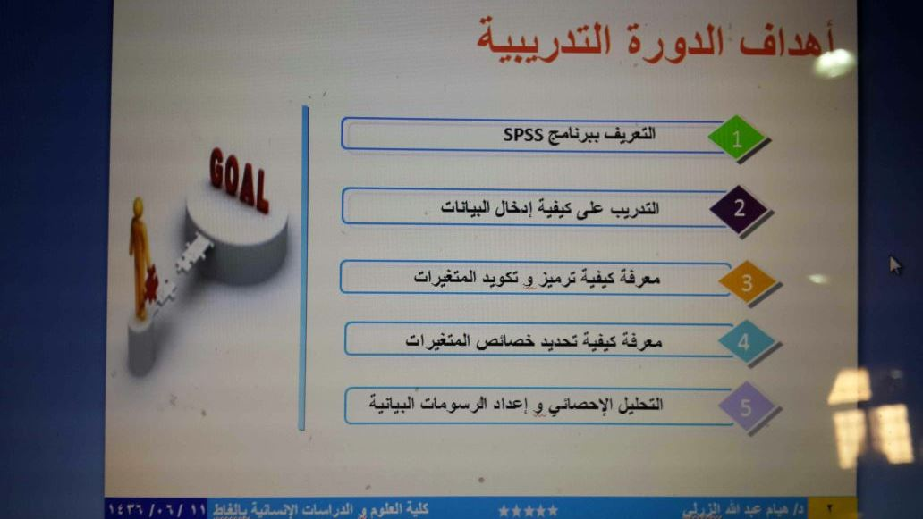

Slide 3
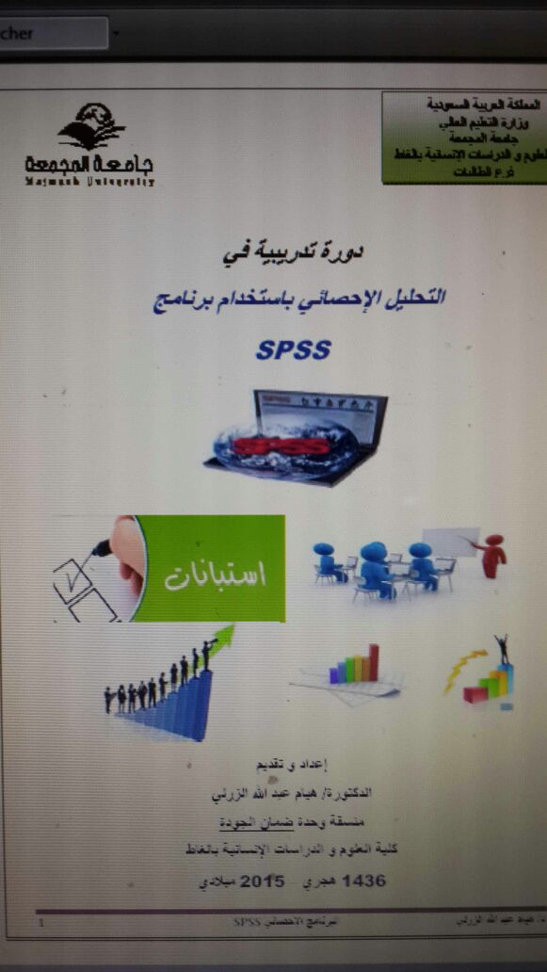

Slide 4
